Slide 1

WICTU5 – Eine Präsentation zum Thema Engagement der europäischen Lions Clubs

Slide 2

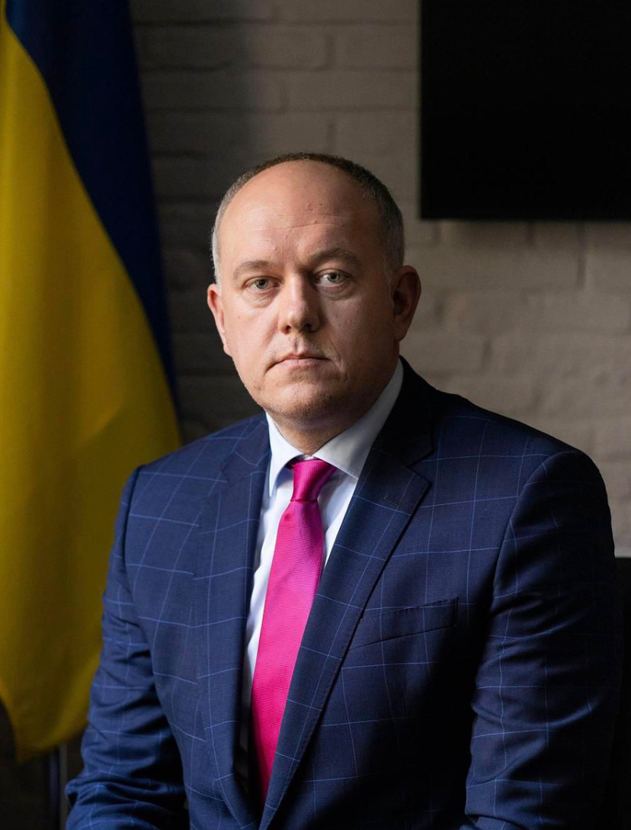

Unser Schirmherr
Seine Exzellenz Mykhailo Vydoinyk Botschafter der Ukraine in Finnland ist unser Ehrenschirmherr von
WICTU5 – Eine Klasse • ​​Ein Kind
Förderung der internationalen Zusammenarbeit zur Unterstützung der zukünftigen Bildung ukrainischer Kinder

Slide 3
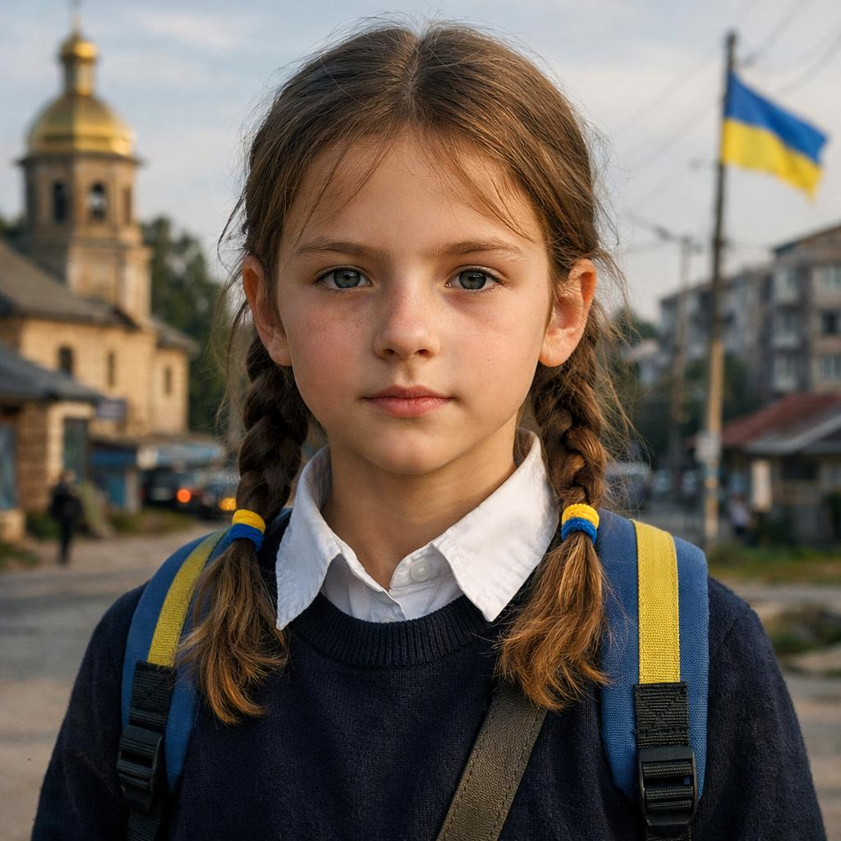
Von der Pandemie zum Krieg: Wenn Lernen zur Herausforderung wird
Doppelte Krise: Der Krieg verschärfte die durch Covid-19 verursachten gravierenden Lernbeeinträchtigungen.
Massives Ausmaß:
Derzeit lernen derzeit über 1,1 Millionen Kinder im Fernunterricht*, da viele Schulen nicht mehr sicher geöffnet werden können aufgrund von:
  Zerstörten Schulgebäuden
  Der Lage von Schulen in von russischen Streitkräften kontrolliertem Gebiet
  Fehlen von funktionierenden oder erreichbaren Schutzräumen
Verlorene Schuljahre: Die anhaltenden, mehrjährigen Unruhen verhindern den regulären Unterricht und die wichtige soziale Interaktion der Schüler.
Auswirkung: Erhebliche Defizite! Während die regulären Schüler im Fach Mathematik etwa ein Jahr hinterherhinken, fehlen Kindern, die seit 2022 nicht mehr zur Schule gehen konnten nun mehrere Jahre. Einige müssen ihre Schullaufbahn quasi von vorne beginnen.

Slide 4

Die Lösung: WICTU5 - one class one child
Gemeinsam bessere Lernbedingungen für Kinder in der Ukraine schaffen
Der Krieg hat die bereits durch die Corona-Pandemie beeinträchtigten Lernbedingungen ukrainischer Kinder dramatisch verschärft.
Im Rahmen von WICTU5 mobilisieren die Lions Clubs Schulklassen zu gemeinsamen Spendenaktionen. Mit den gesammelten Geldern werden speziell auf die Bedürfnisse der Kinder in der Ukraine zugeschnittene Laptops finanziert.
So entstehen bessere Lernmöglichkeiten und Begegnungen über Ländergrenzen hinweg. Die Schulkinder erleben, dass sie selbst etwas bewirken können, und entdecken den Wert humanitären Engagements.

Slide 5
Acer Chromebook 311
In Zusammenarbeit mit MediaMarkt und Google Europe
Humanitärer Preis: Exklusiver Preis von 220 € pro Gerät (üblicher europäischer Einzelhandelspreis: 280–350 €).
Optimierte Hardware: Speziell für die Bedürfnisse von Schülern und Studenten entwickelt.
Umfassende Management-Suite: Inklusive Lizenzen für Google Mobile Device Management (MDM) und Education Content Manager (ECM).
Erhöhte Sicherheit: Ausgestattet mit sofortiger Fernsperrfunktion und vorkonfigurierten kindersicheren Browsereinstellungen.
Individuelle Markenintegration: Verstärktes Gehäuse mit WICTU5-Logo und prominenten Sponsorenlogos.

Slide 6





Über die Kampagne
„Eine Klasse – Ein Kind“ ist Teil der WICTU5-Initiative und wird unterstützt von
Embassy of Ukraine in the Republic of Finland
Dank der humanitären Unterstützung von MediaMarkt und Google Europe erhält das Projekt die Geräte für 220 €. Jeder Laptop wird durch eine gemeinsame Spende ermöglicht. Typische Beiträge sind:
Lions Club: 120 €
Schulklasse oder -verein: 100 €
Oder eine beliebige Kombination, die Ihnen passt.
Jeder Beitrag – ob groß oder klein – hilft,
einem ukrainischen Kind den Schulbesuch zu ermöglichen.
Unser Dank gilt auch dem finnischen Innenministerium für die Organisation des Transports und der Übernahme der Lieferkosten von Deutschland in die Ukraine. Ihre Unterstützung war unerlässlich, um sicherzustellen, dass jedes Gerät die Kinder erreicht, die es am dringendsten benötigen.

Slide 7
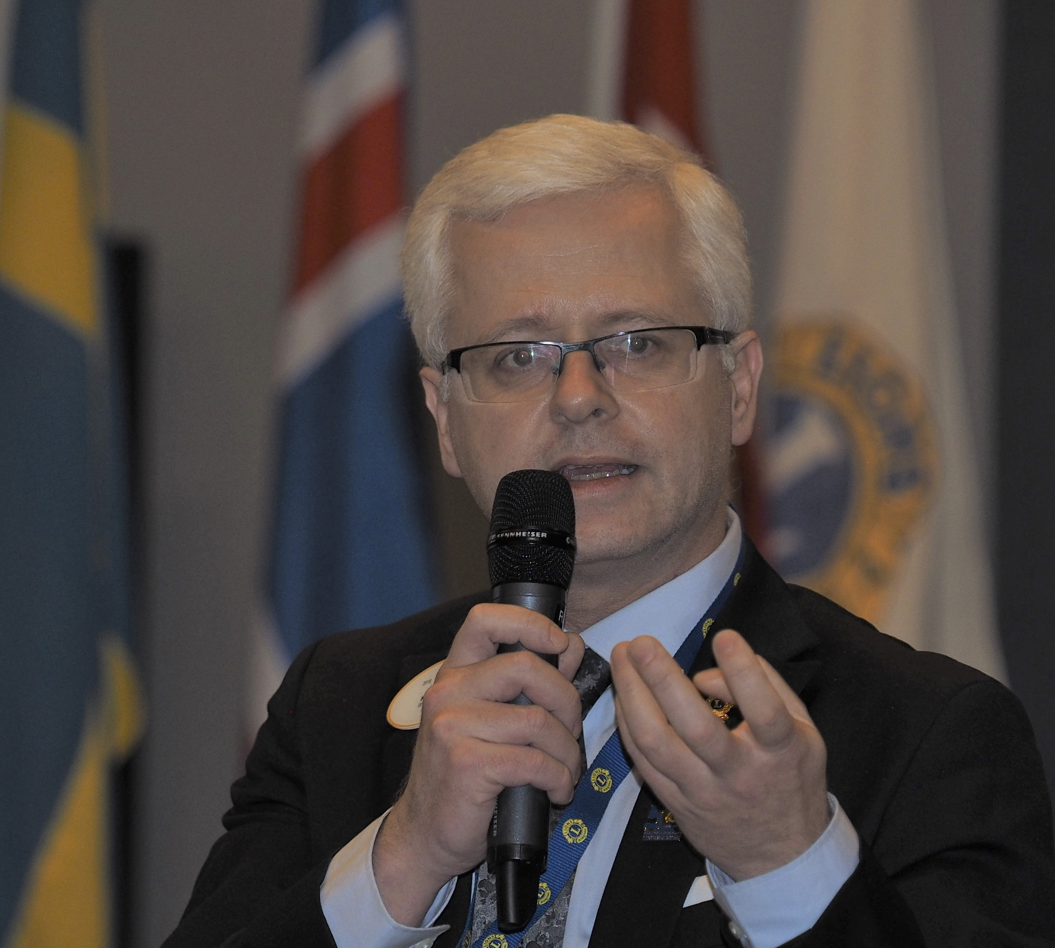
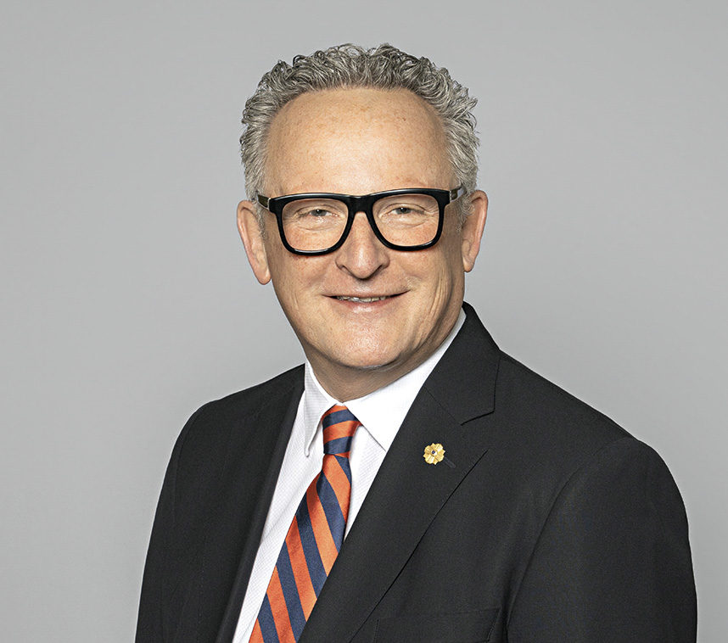
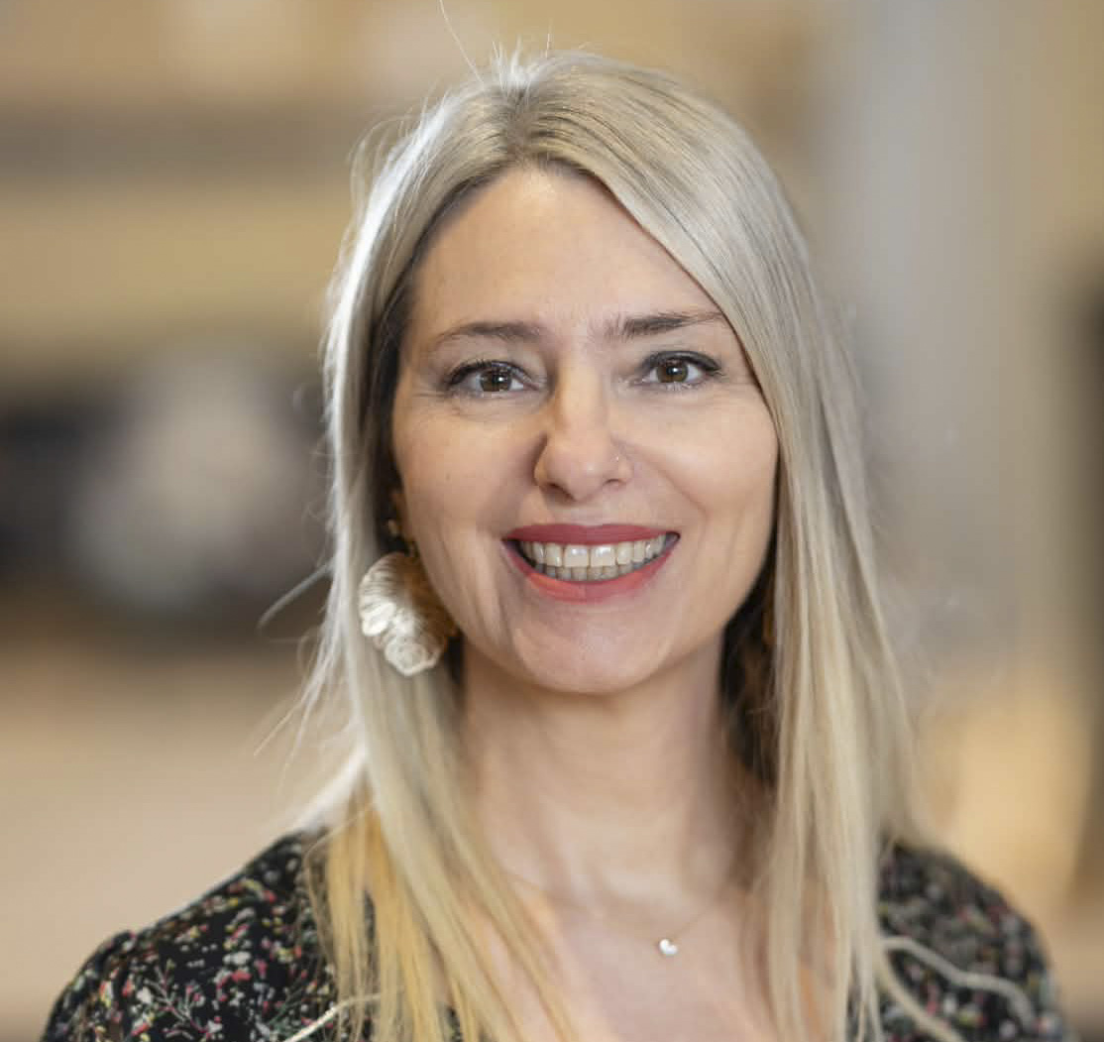
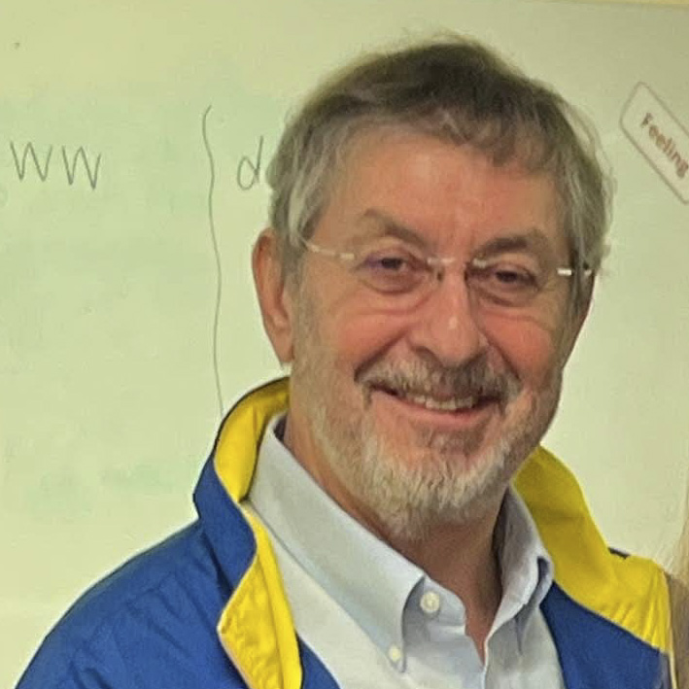
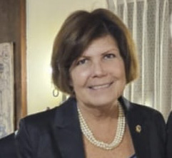
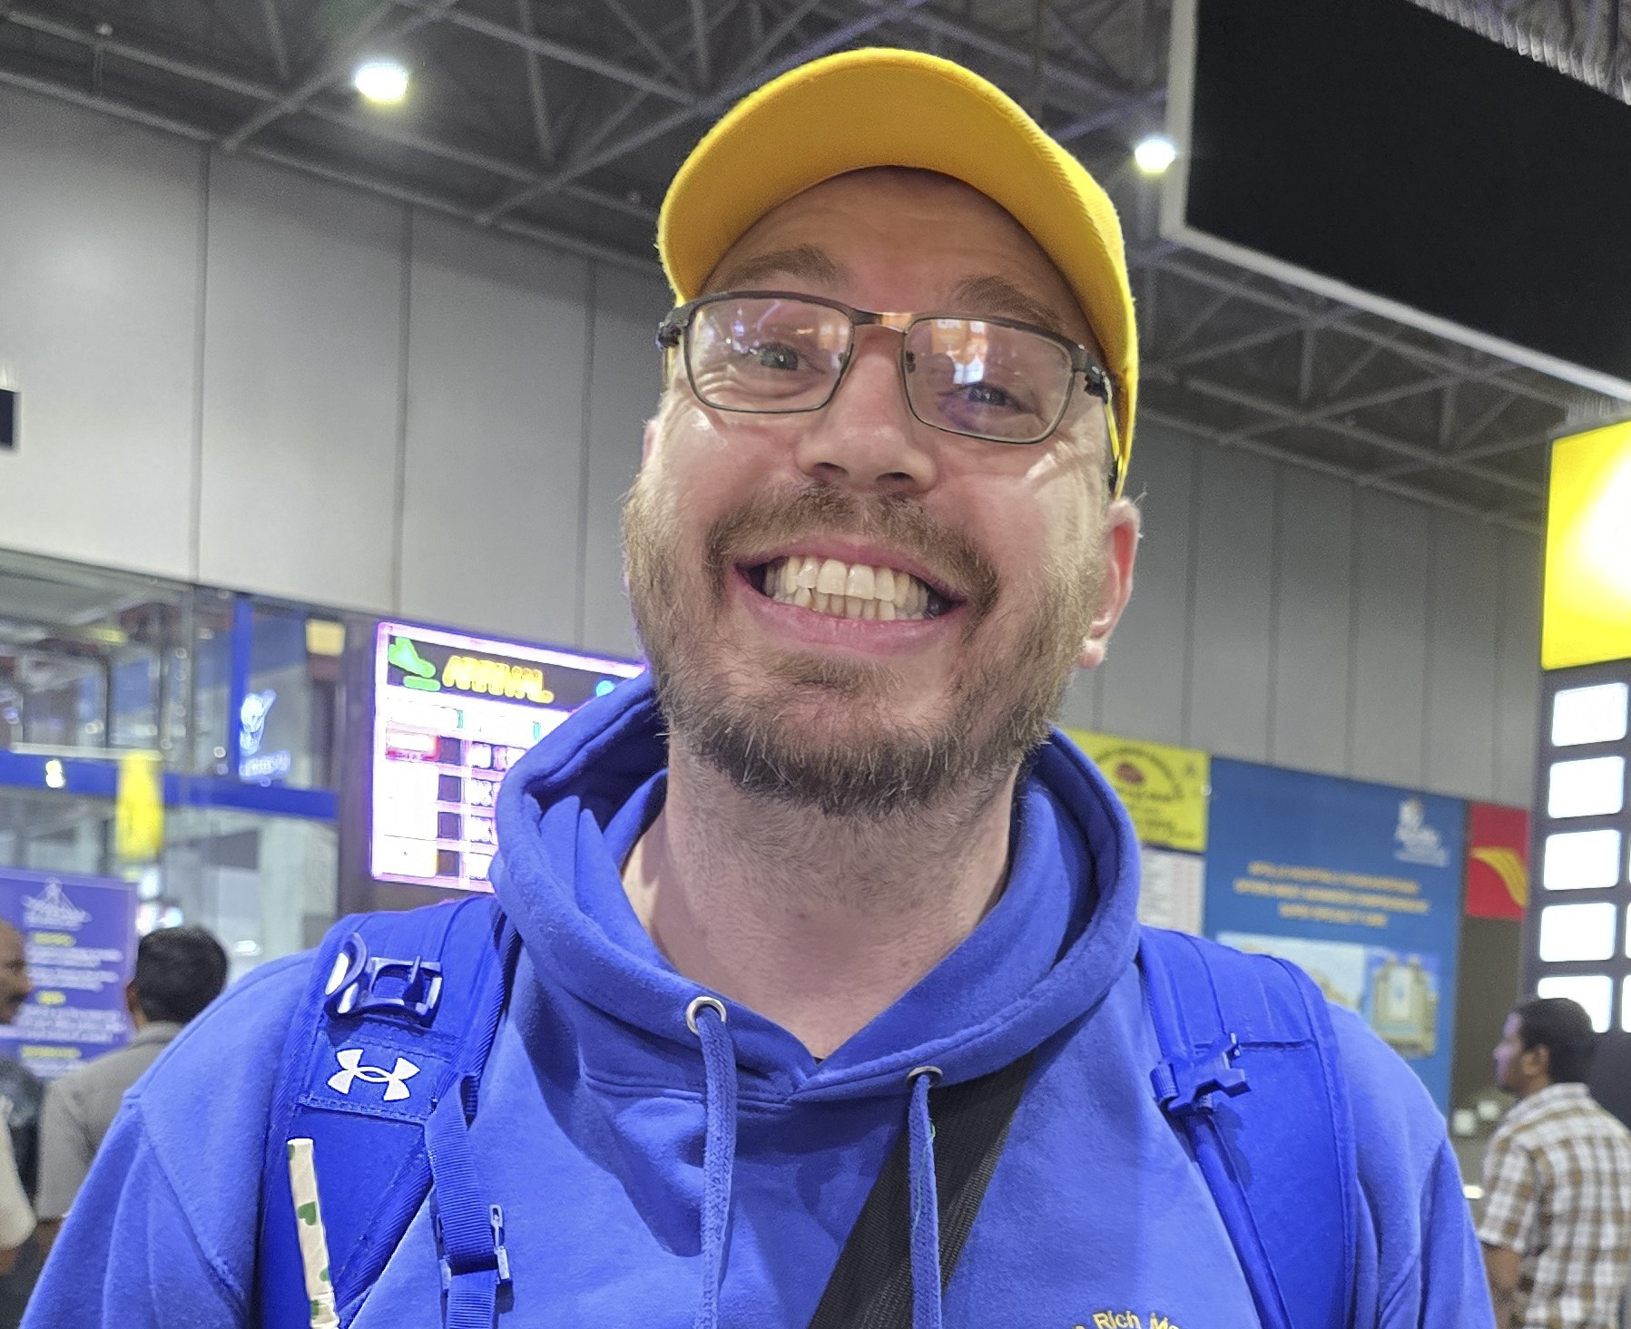
WICTU5 Management Team
PDG Björn Hägerstrand Projektleiter
PID Daniel Isenrich
Finanzen
PDG Vanessa Horrod Koordination Schulen
PID Phil Nathan
Logistik und Transport
Colette Case
Koordination Auszeichnungen
Rich Morris
Marketing und Kommunikation

Slide 8

Ihre Aufgaben als Lions Club
WÄHLEN SIE DAS SPENDENZIEL IHRES VEREINS
Bevor Sie die Schulen kontaktieren, sollte Ihr Club festlegen, wie viele Laptops Sie zur Verfügung stellen wollen. Diese Zahl dient dann als Richtwert für das Projekt.
2. Registrieren Sie Ihre Teilnahme
Wenn es in Ihrem Land einen nationalen WICTU5-Koordinator gibt, kontaktieren Sie diesen. Andernfalls wenden Sie sich direkt an den WICTU5-Schulkampagnenkoordinator.- Vanessa Horrod - vanessa@horrod.net
Sie erhalten ein Starterpaket mit folgenden Inhalten:
• die editierbare Schulpräsentation
• die offizielle Anerkennungsurkunde des Bildungsministeriums
• die standardisierte Excel-Berichtsvorlage

Slide 9

3. Bereiten Sie Ihre Schulpräsentation vor
Bevor Sie die Präsentation teilen, füllen Sie bitte folgende Angaben aus:
• Name Ihres Lions Clubs
• IBAN für Spenden
• Ansprechpartner/in
• E-Mail-Adresse
Durch das Hinzufügen dieser Informationen wird Ihr Club zur offiziellen Anlaufstelle für die Schule vor Ort.

Slide 10
4. ERHALTEN SIE DIE KLASSENSPENDE
Jede Klasse spendet 100 € auf das Bankkonto Ihres Clubs. Bitte überweisen Sie den Betrag an die Stiftung der Deutschen Lions, die für die Verwaltung aller WICTU5-Spenden zuständig ist.
Wichtig: Damit wir der Klasse die Dankesurkunde zusenden können, geben Sie bitte Folgendes in der Zahlungsnachricht an:
• Name der Schule
• Name der Klasse
• Optional: Eine allgemeine E-Mail-Adresse für die Schule oder die Klasse (z. B. office@school.eu oder class5b@school.eu)
Beispiel: „Schule: Central School, Klasse: 5B, E-Mail: office@school.eu“

Slide 11
Empfohlener Klassenbeitrag: 100 €
Dieses Ziel hilft den Lions Clubs, das Projekt einfach und einheitlich zu gestalten. Dennoch sollten die Clubs flexibel bleiben, denn jede Schule ist anders. Kleinere Klassen können weniger, größere mehr beitragen.
Am wichtigsten ist die Teilnahme. Jeder Beitrag bringt uns dem Ziel näher, einem ukrainischen Kind einen Laptop zu ermöglichen.
Hinweis: Die offizielle Dankesurkunde wird an die E-Mail-Adresse der Klasse oder Schule versandt. Wenn die Klasse zustimmt, kann der ukrainische Schüler, der den Laptop erhält, später eine persönliche Dankesnachricht an diese E-Mail-Adresse senden. Diese Kontaktaufnahme ist freiwillig und wird weder von den Lions Clubs noch vom WICTU5-Projektteam überwacht.

Slide 12
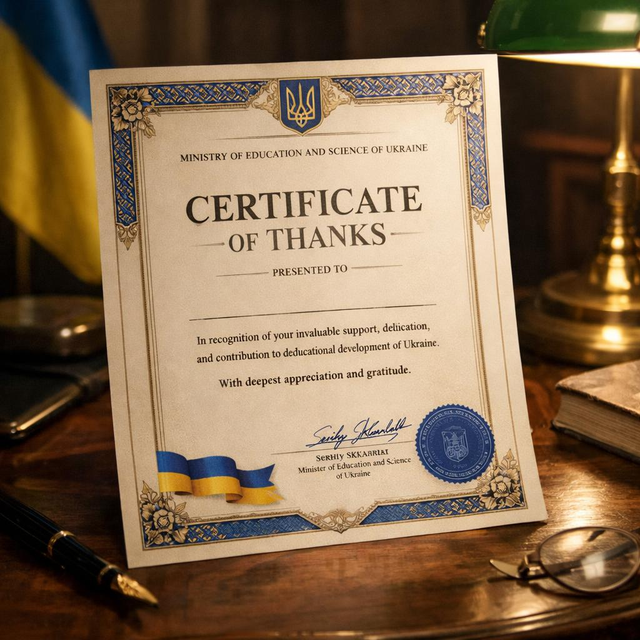
5 Senden Sie das offizielle „Dankeschön“-Zertifikat.
Sobald die Klassenspende eingegangen ist:
• Senden Sie das offizielle Dankesschreiben des ukrainischen Bildungsministeriums an die E-Mail-Adresse der Klasse.
• Sie können auch eine kurze Grußbotschaft Ihres Lions Clubs hinzufügen.
Diese sofortige Bestätigung gibt der Klasse ein Gefühl der Wertschätzung und motiviert sie zu weiterem Engagement.
Zusätzlich zur Dankesurkunde bieten wir, abhängig von der Höhe der an WICTU5 gespendeten Beiträge, ein Anerkennungsprogramm für Clubs, Einzelsponsoren und Unternehmen an. Weitere Informationen finden Sie auf unserer Website www.wictu.org.

Slide 13
6. SPENDEN AUF DAS WICTU5-PROJEKTKONTO ÜBERWEISEN
Ihr Club sammelt alle Klassen- und lokalen Beiträge und überweist den Gesamtbetrag anschließend auf das offizielle Bankkonto des WICTU5-Projekts:
Kontoinhaber: Stiftung der Deutschen Lions
Bank: Frankfurter Volksbank
IBAN: DE40 5019 0000 0000 4005 05
BIC: FFVBDEFFXXX
Bitte geben Sie als Referenz/Vermerk Folgendes an:
WICTU5; Name des Lions Clubs und Distriktnummer bzw. Spender
Dieses Verfahren gewährleistet:
• Transparente Abrechnung aller teilnehmenden Clubs
• Zentralisierte Berichterstattung für das Projekt
• Korrekte Zuordnung der Mittel zu jedem bereitgestellten Laptop
Die offiziellen Projektkontodaten werden separat mitgeteilt.

Slide 14
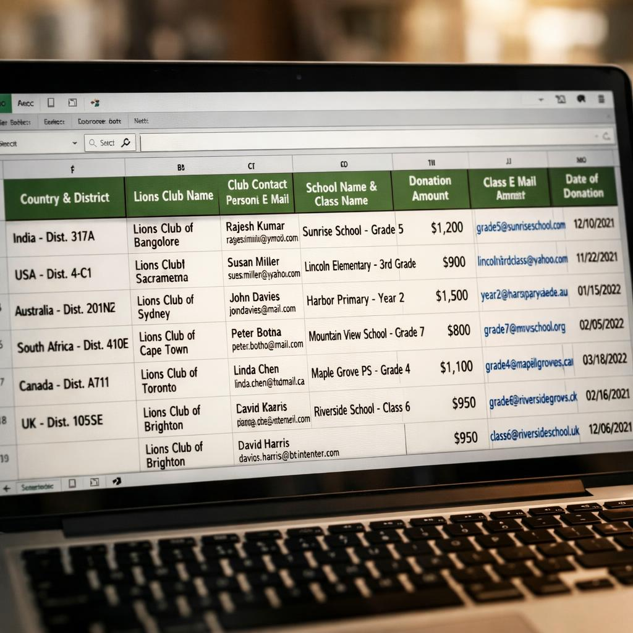
7. SPENDERINFORMATIONEN MITTELS EXCEL-VORLAGE BERICHTEN
Füllen Sie die standardisierte Excel-Datei mit folgenden Angaben aus:
• Land und Distrikt
• Name des Lions Clubs
• Ansprechpartner und E-Mail-Adresse des Clubs
• Name der Schule und Klasse
• Spendenbetrag
• E-Mail-Adresse des Klassenkontakts
• Datum des Spendeneingangs
Senden Sie die ausgefüllte Datei bitte an Ihren WICTU5-Landeskoordinator. Falls Ihr Land noch keinen Koordinator hat, senden Sie die Datei bitte an die WICTU5-Schulkampagnenkoordinatorin – PDG Vanessa Horrod – vanessa@horrod.net
Durch die zentrale Speicherung dieser Informationen wird eine genaue Datenerfassung gewährleistet und das Projekt ermöglicht es, Studierende wieder mit ihrer Spenderklasse in Kontakt zu bringen, falls diese in Zukunft Kontakt aufnehmen möchten.

Slide 15


Anerkennungsprogramm
WICTU5 wird derzeit nicht von LCIF unterstützt, daher sind Spenden an das Projekt nicht für Melvin-Jones-Fellowship-Awards anrechenbar.
Statt einer LCIF-Anerkennung bietet WICTU5 ein einzigartiges, projektspezifisches Anerkennungsprogramm exklusiv für Sponsoren und Unterstützer der Initiative an. Das Programm umfasst fünf Anerkennungsstufen, von Bronze bis Diamant. Jede Stufe würdigt das Engagement von Einzelpersonen, Vereinen und Organisationen, die ukrainischen Kindern den Wiedereinstieg in die Bildung ermöglichen.
Weitere Informationen zu den einzelnen Anerkennungsstufen – einschließlich der Kriterien, Vorteile und der Teilnahmebedingungen für Ihren Club – finden Sie auf unserer Website www.wictu.org.

Slide 16



8. OPTIONAL: BLEIBEN SIE MIT DER SCHULE IN KONTAKT
Wenn Ihr Club dies wünscht, können Sie:
• die Schule kontaktieren und über den aktuellen Stand des WICTU5-Projekts informieren
• die Schule zu zukünftigen Lions-Aktivitäten einladen
• die Schule mit Lions-Jugendprojekten wie Leo Clubs, Friedensplakatwettbewerben, Jugendprogrammen oder lokalen Hilfsprojekten vertraut machen.
Die Aufrechterhaltung dieser Verbindung stärkt die Beziehung zwischen Lions und lokalen Bildungspartnern und ermutigt junge Menschen, sich an Lions-Jugendaktivitäten zu beteiligen.

Slide 17
Synergien
WICTU5 ebnet unseren Schulkindern den Weg zu humanitärem Engagement. Das Projekt macht ihnen bewusst, wie wertvoll es ist, in Sicherheit lernen zu können – und dass nicht alle Kinder auf der Welt dieses Privileg haben. Gleichzeitig zeigt es ihnen, dass sie selbst etwas bewirken können, um anderen Kindern den Zugang zu Bildung in einer sicheren Umgebung zu ermöglichen.
So erleben sie unmittelbar, wie erfüllend es ist, sich für andere einzusetzen und gemeinsam etwas zu verändern. WICTU5 schafft damit einen ersten Zugang zur vielfältigen humanitären Arbeit von Lions International und weckt Interesse an weiterem Engagement. Darauf aufbauend können weitere Initiativen folgen, etwa Sehtests, Diabetes-Aufklärung und andere Projekte, die Kindern und ihren Familien zugutekommen.
Löwen und ihre Jungen
Junger Botschafter
Jugendcamps & Austausch
WICTU5
Junge Führungskräfte im Dienst
Friedensplakat
Friedensaufsatz

Slide 18
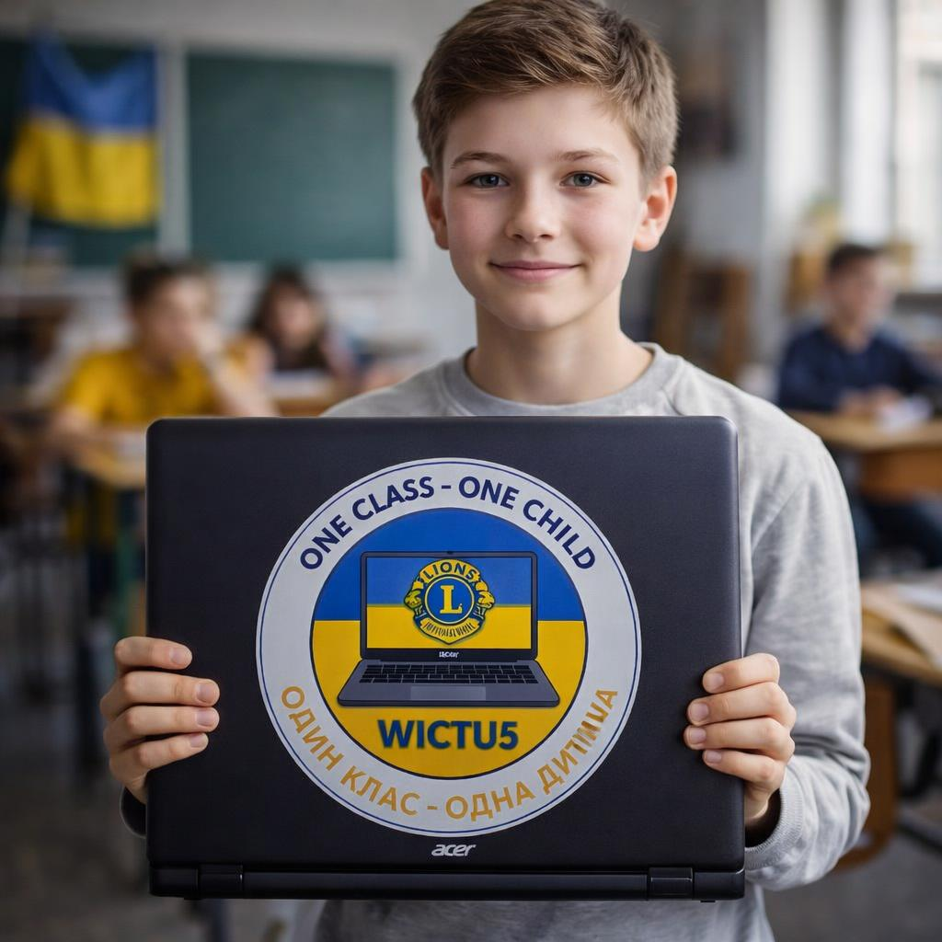
Wie der Kontakt mit ukrainischen Kindern funktioniert
Wenn eine Klasse an WICTU5 teilnimmt, kann sie eine von der Schule verwaltete E-Mail-Adresse angeben. Dies ist in der Regel eine allgemeine E-Mail-Adresse des Schulbüros oder das von einer Lehrkraft überwachte Postfach.
• Die ukrainischen Behörden erhalten die E-Mail-Adressen der Klassen oder der Schule.
• Wenn die Klasse sich angemeldet hat, kann das Kind, das den Laptop erhält, nach der Einrichtung des Internetzugangs eine Dankesnachricht senden.
• Diese Kontaktaufnahme ist völlig freiwillig und wird weder von Lions Clubs noch vom WICTU5-Projektteam überwacht.
• Dies ist freiwillig und zeugt von Respekt gegenüber den Kindern in der Ukraine.

Slide 19
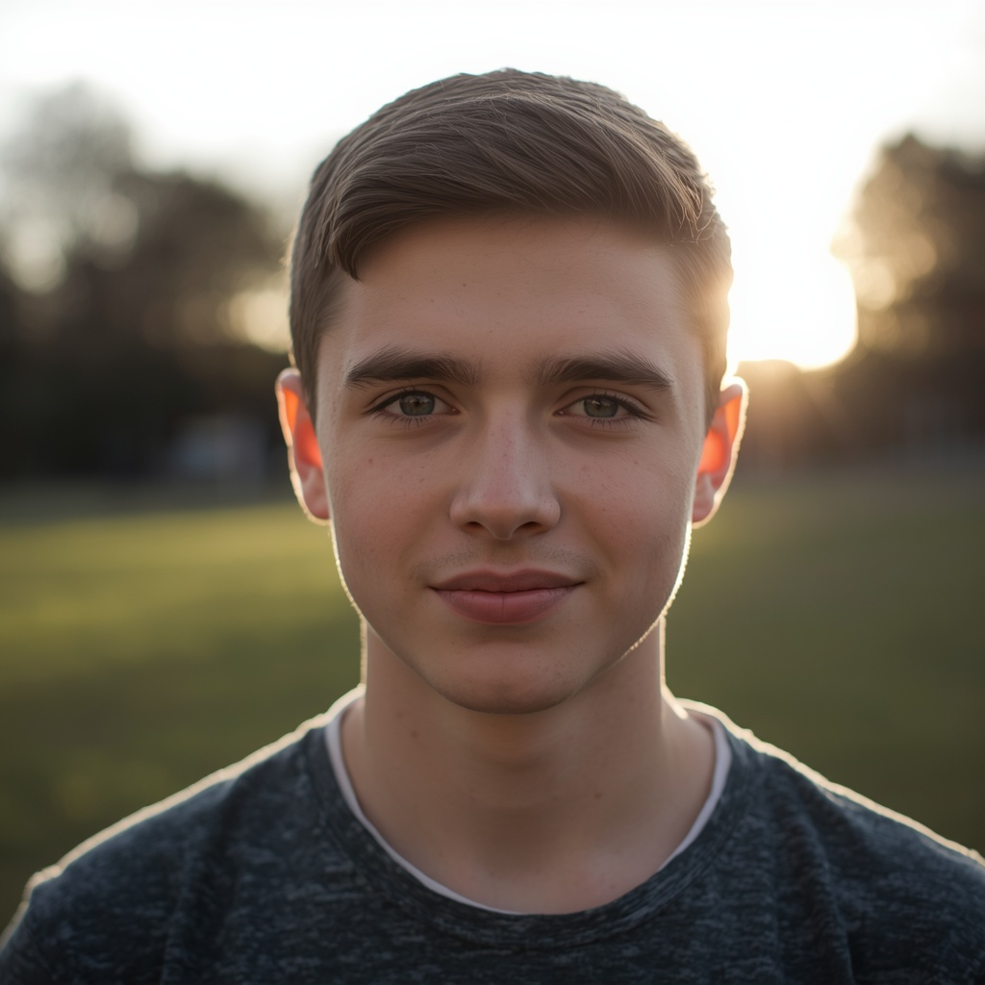
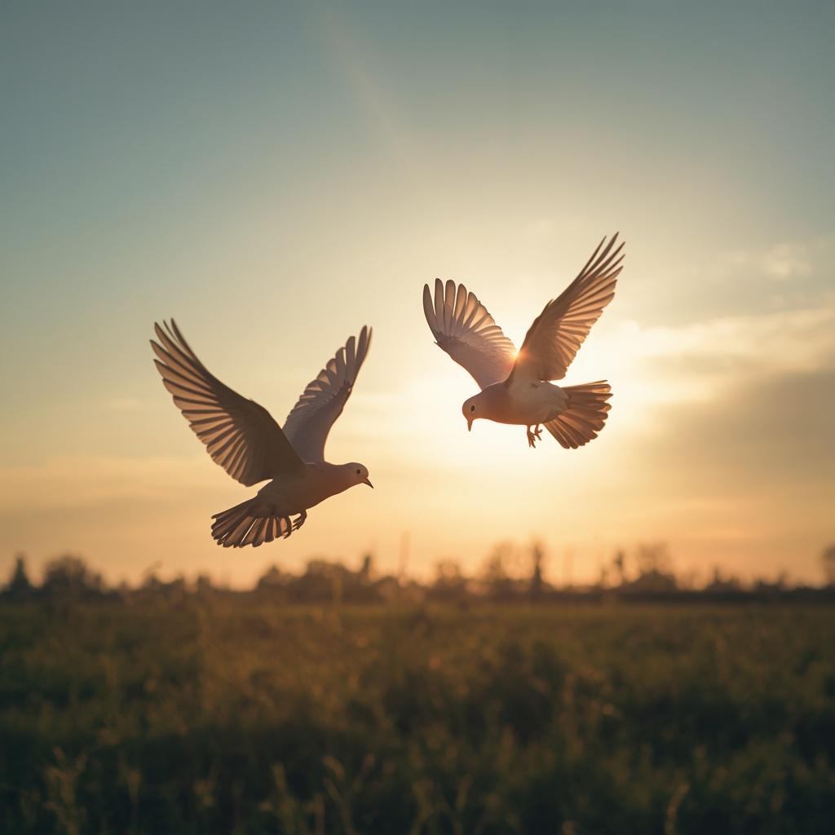
Helfen Sie uns dabei, 20.000 Kinder wieder in die Schule zu bringen.
Gemeinsam schaffen wir:
Ein optimaleres Lernumfeld
Bessere Chancen der Kinder für die Zukunft
Würde
• Hoffnung
WICTU5 – Eine europäische Bewegung der Lions für Bildung und Jugendförderung.

Slide 20


Für weitere Informationen wenden Sie sich bitte an die Koordinatoren der verschiedenen Länder:
MD103 Frankreich PDG Vanessa Horrod vanessa@horrod.net
MD105 England PID Phil Nathan pidphil@yahoo.co.uk
MD107 Finnland PDG Björn Hägerstrand bjorn@lions.ax
MD108 Italien ZC Colette Case cmcase@libero.it
MD111 Deutschland PID Daniel Isenrich daniel.isenrich@lions.de
oder
Besuchen Sie unsere Social-Media-Seiten und unsere Website www.wictu.org.
Vielen Dank!
Die Kinder zählen auf die Unterstützung Ihres Clubs – und gemeinsam können wir ihre Zukunft verändern.

